Slide 1
硫及其化合物

Slide 2
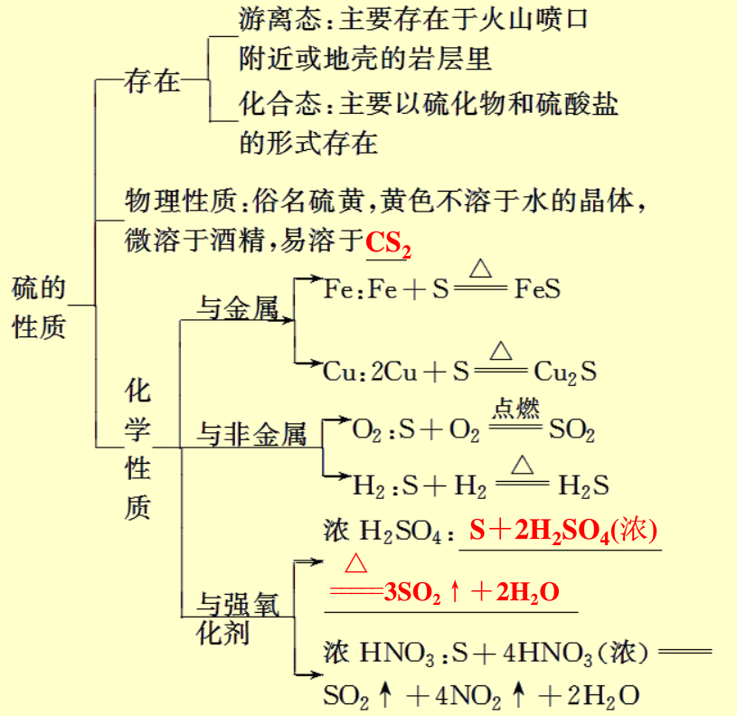
一、硫

Slide 3
二、硫的氧化物 SO₂ SO₃
1．二氧化硫
(1)SO₂的物理性质
①颜色、状态：SO₂是一种 色、有
气味的气体。
②溶解性：SO₂ 溶于水，且易液化。
③毒性：SO₂有毒，尾气中的SO₂用 溶液吸收。
④密度：SO₂的密度比空气的 ，收集SO₂用 法。
无
刺激性
易
NaOH
大
向上排空气

Slide 4

（2）、SO₂的化学性质
A．具有酸性氧化物的通性
①SO₂与水反应生成H₂SO₃，
化学方程式为_____________________。
②使指示剂变色：SO₂能使石蕊试液变 色。
注意：SO₂不能使指示剂褪色。
③与碱反应
当NaOH足量时，反应的化学方程式为
________________________________；
当NaOH不足量时，反应的化学方程式为
_____________________________。
SO₂＋H₂O H₂SO₃
红
SO₂＋2NaOH
===Na₂SO₃＋H₂O
SO₂＋ NaOH===NaHSO₃

Slide 5
④可与碱性氧化物或某些盐反应
SO₂与Na₂SO₃溶液反应生成NaHSO₃，化学方程式为 ___________________________
B．氧化性
将SO₂通入到氢硫酸(H₂S)溶液中：
①反应的化学方程式为 ；
②实验现象：产生 。
C．还原性
①SO₂被O₂氧化成SO₃的反应的化学方程式为__________________。
SO₂＋Na₂SO₃＋H₂O===2NaHSO₃
2H₂S＋SO₂===3S↓＋2H₂O
淡黄色沉淀
2SO₂＋O₂
催化剂
2SO₃
△

Slide 6
②SO₂的水溶液能被X₂(Cl₂、Br₂、I₂)氧化，如SO₂能使溴水褪色，反应的化学方程式为____________________。
③SO₂能使酸性KMnO₄溶液的紫红色褪去，反应的离子方程式为
。
D．漂白性
SO₂＋H₂O＋有色物质→不稳定的无色物质，加热又变成有色物质。
SO₂＋Br₂＋2H₂O == 2HBr＋H₂SO₄
2MnO₄⁻ ＋5SO₂＋2H₂O===2Mn^{2＋}＋5 SO₄²⁻ ＋4H＋

Slide 7
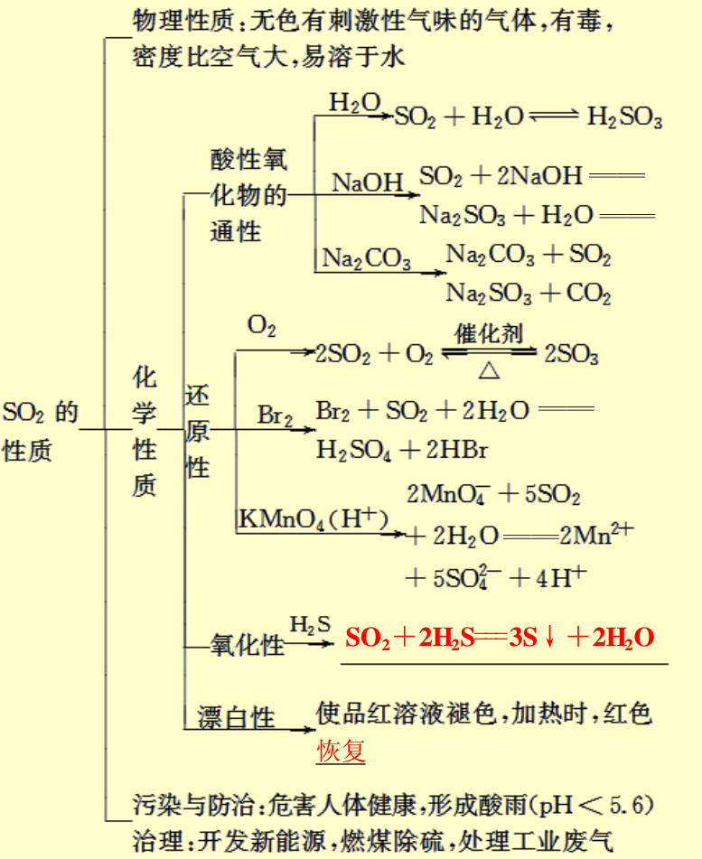

Slide 8
[小结] 漂白原理的比较
类型
物质
特点
氧化型
HClO、Ca(ClO)₂、Na₂O₂、H₂O₂、
浓HNO₃、O₃
强氧化性，彻底，不可逆
化合型
加成反应，可逆、不彻底
SO₂
不能漂白酸碱指示剂
吸附型
较大的表面积，吸附一些有色物质
活性炭、胶体

Slide 9
[小结] 将二氧化硫通入下列溶液，现象？
加酚酞的氢氧化钠
溶液
石蕊
KMnO₄
溴水
品红
现象
变红
褪色
褪色
褪色
褪色
与水反应生成酸
SO₂
性质
溶于水显酸性
还原性
还原性
漂泊性

Slide 10
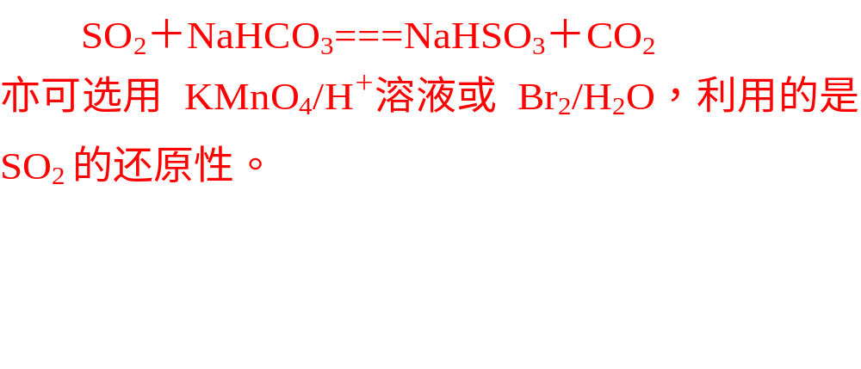
思考：
（1）设计方案鉴别SO₂和CO₂
（2）若CO₂中混有SO₂，怎样除去SO₂？
原理是什么？
（3）检验SO₂中是否含有CO₂时应该注意什么问题？
检验SO ₂中是否有CO₂时，应先利用两者的不同将SO₂除净，再通入澄清石灰水中检验CO₂是否存在。

Slide 11
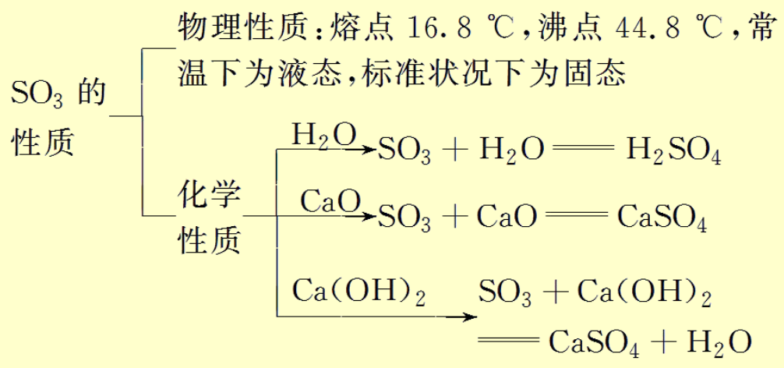
[拓展] 三氧化硫的性质

Slide 12
【巩固练习1】
将按等物质的量的SO₂和Cl₂混合后的气体溶解于适量的蒸馏水中，再滴入含有品红和Ba(NO₃)₂的混合溶液，则发生的实验现象是
①红色溶液很快褪色 ②红色溶液不褪色
③有白色沉淀生成 ④溶液仍然透明
A.仅①和④ B.仅①和③
C.仅②和③ D.仅②和④
【巩固练习2】
将SO₂气体通入下列溶液中，一定不会生成沉淀的是
A．饱和石灰水 B．漂白粉溶液
C．BaCl₂溶液 D．Ba（NO₃）₂溶液

Slide 13
【巩固练习3】不论以何种比例混合，将甲和乙两种混合气体同时通入过量的丙溶液中，一定能产生沉淀的组合是
序号 | 甲 | 乙 | 丙
① | CO₂ | SO₂ | 石灰水
② | HCl | CO₂ | 石灰水
③ | CO₂ | SO₂ | Ba(NO₃)₂
④ | NO₂ | SO₂ | BaCl₂
⑤ | CO₂ | NH₃ | CaCl₂
A．②③④ B．②③④⑤
C．①②④ D．①②③④

Slide 14
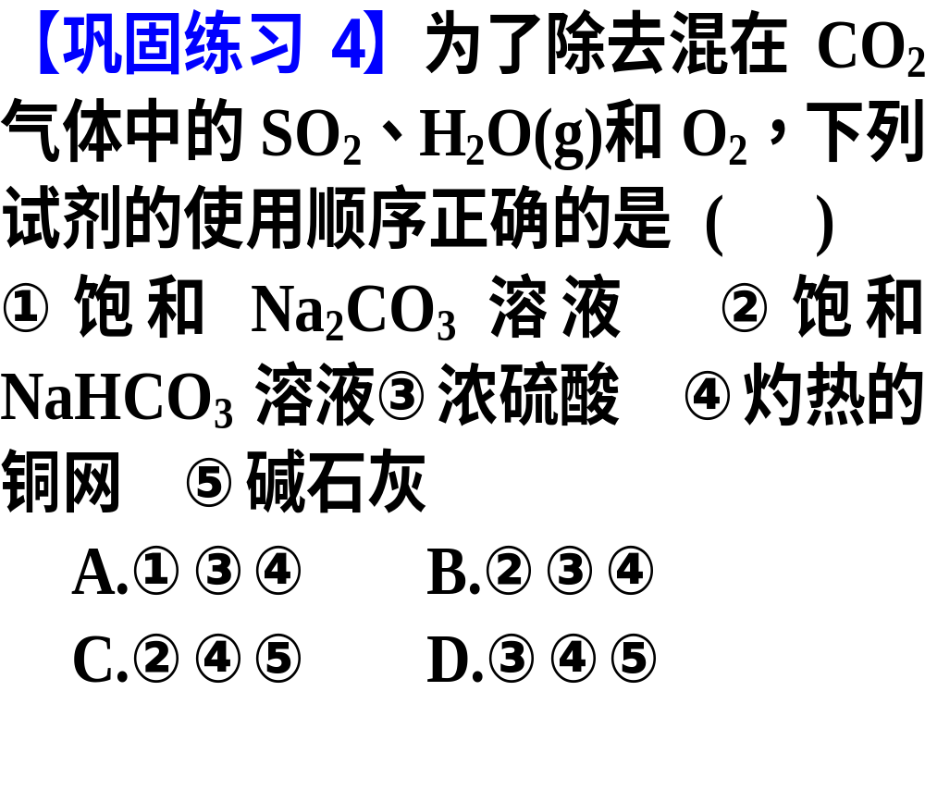
B

Slide 15
三、浓硫酸的性质
（1）物理性质
硫酸是具有 、 的二元强酸。纯净的硫酸为 色、 状液体，密度比水大，可以任意比例溶于水，溶解过程中伴随有 现象。因此，浓硫酸稀释时，只能 ，并不断 。
难挥发
高沸点
无
油
放热
将浓H₂SO₄沿玻璃棒注入水中
搅拌散热

Slide 16
（2）浓硫酸的特性
①吸水性（做干燥剂）
干燥：O₂、H₂ 、Cl₂ 、
CO 、NO、CO₂ 、NO₂、 SO₂
HCl、HF、
CH₄
不能干燥：SO₃
NH_{3、}H₂S、HBr、HI

Slide 17
②脱水性：将有机物(包括木材,布匹,皮肤,糖类等)中的氢元素和氧元素按照2比1的比例(以水的形式)脱去
C₁₂H₂₂O₁₁ 12C＋11H₂O
C₂H₅OH C₂H₄↑＋H₂O
③强氧化性
冷的浓H₂SO₄，如遇铁、铝等金属产生钝化作用
Cu＋2 H₂SO₄（浓） CuSO₄＋SO₂↑＋2H₂O
C＋2 H₂SO₄（浓） CO₂↑＋2SO₂↑＋2H₂O

Slide 18
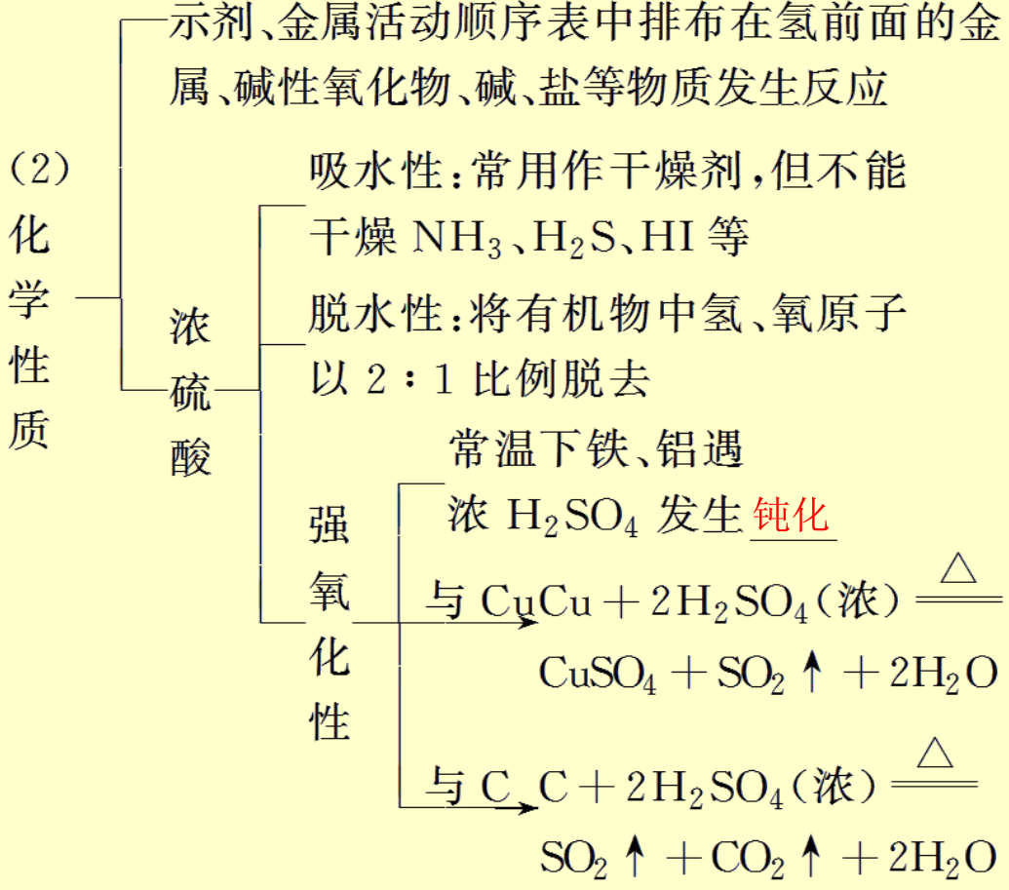

Slide 19
【思考】浓硫酸具有: A. 强酸性 B. 强氧化性 C. 高沸点、难挥发性 D. 脱水性 E. 吸水性
(1) 用NaCl固体和浓H₂SO₄在加热条件下制氯化氢气体。 ( )
(2) 用磷矿粉〔主要成分Ca₃(PO₄)₂〕和硫酸反应制磷酸。 ( )
(3) 热的浓硫酸分别与铜片、铁片等反应 ( )
(4) 蔗糖遇浓硫酸变黑、变疏松 ( )
(5) 常温下可以用铝的容器贮存浓硫酸。 ( )
(6) 胆矾遇浓硫酸变成白色粉末。 ( )
(7)浓硫酸使湿润的蓝色石蕊试纸先变红后变黑。
( )
C
A
AB
DB
B
E
AD

Slide 20
四、硫酸盐
（1）重要的硫酸盐
结晶水的硫酸盐
一些含 叫做矾。
CuSO₄·5H₂O
胆矾 ，绿矾 ，
皓矾 ，明矾 ，
生石膏 ，熟石膏 ,
重晶石 。
FeSO₄·7H₂O
ZnSO₄·7H₂O
KAl（SO₄）₂·12H₂O
CaSO₄·2H₂O
2CaSO₄·H₂O
BaSO₄

Slide 21
（2） 硫酸根离子的检验
被检液
足量
取清液
BaCl₂溶液
有无白色沉淀（有无SO₄^{2－}）
稀盐酸
① 用盐酸酸化防止Ag＋、CO₃^{2－}、SO₃^{2－}、PO₄^{3－}干扰；
②不能选择使用HNO₃酸化的BaCl₂或 Ba(NO₃)₂溶液，
防止SO₃^{2－}、HSO₃－干扰。

Slide 22
五、硫酸的工业制法
（1）三个反应原理
S
SO₂
SO₃
H₂SO₄
硫化物
如 FeS₂
SO₃ + H₂O===H₂SO₄
催化剂
2SO₂+O₂===2SO₃
△
点燃
S+O₂===SO₂
高温
4FeS₂+11O₂===2Fe₂O₃+8SO₂

Slide 23
(2)生产中三废的处理
1、尾气吸收
SO₂+Ca(OH)₂=CaSO₃+H₂O
CaSO₃ + H₂SO₄= CaSO₄ +SO₂↑ +H₂O
得到的SO₂含量较高，可返回用作原料。
2、污水处理
一般用熟石灰中和酸性废水。
3、废渣的利用
炉渣、矿灰
炼铁的原料
提炼贵重有色金属
制造水泥、造砖

